Slide 1
Einstein
Fait par Élika Nadeau

Slide 2
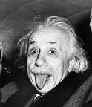
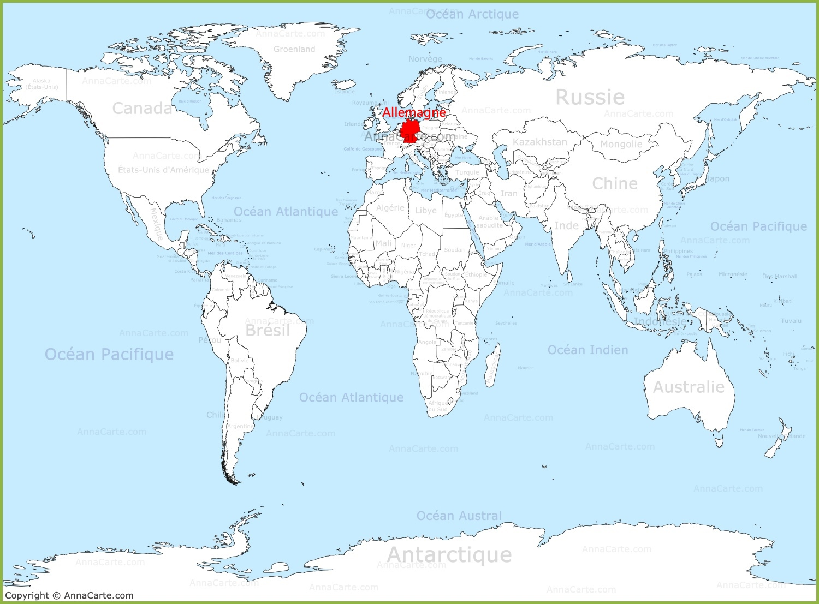
Nom: Albert Einstein
Nationalité: Allemand
Carte du monde:
Période de temps: 1879-1955
Découverte œuvre: E=mc²

